Slide 1
Здоров'я
https://youtu.be/jcFwtHl4djg

Slide 2
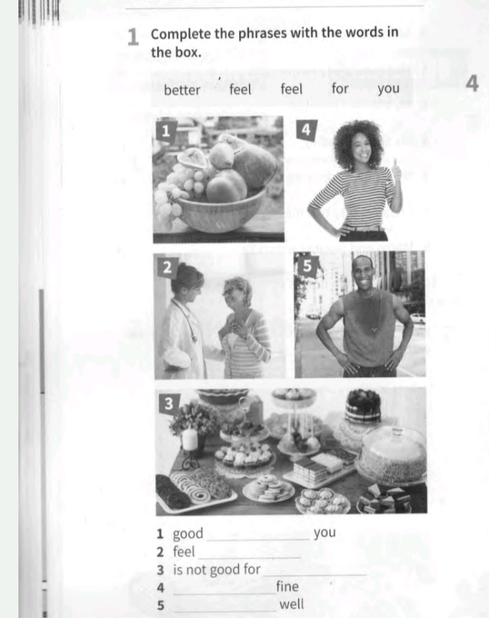
Домашнє завдання: вправа 1, ст. 42

